Slide 1
Quest 6

Slide 2
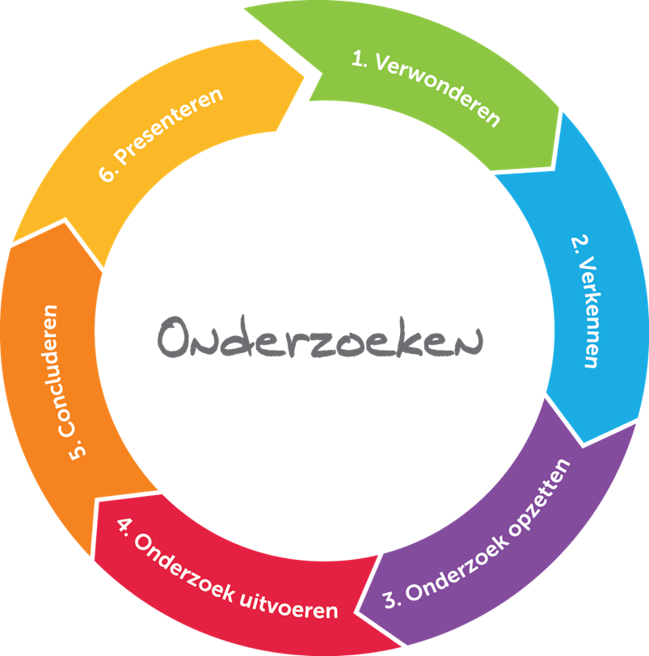
Cyclus onderzoekend leren
Tip: “Maak een mooie poster of iets anders wat er visueel tof uit ziet om je onderzoek duidelijk over te brengen”
Erasmus University Rotterdam
Notes:
Instructie
Als een onderzoek is afgerond, willen professoren het onderzoek natuurlijk graag delen met anderen. Het onderzoek wordt dan bijvoorbeeld gepubliceerd in een boek of tijdschrift, of op internet. Voordat het onderzoek daar terecht komt, wordt er beoordeeld of het onderzoek geschikt is om te publiceren. Zo hoort de professor bijvoorbeeld ook eens van een andere professor wat diegene ervan vindt, want op die manier kan hun onderzoek alleen maar sterker gemaakt worden. Tip van de professor: “Maak een mooie poster of iets anders wat er visueel tof uit ziet om je onderzoek duidelijk over te brengen.”

Slide 3
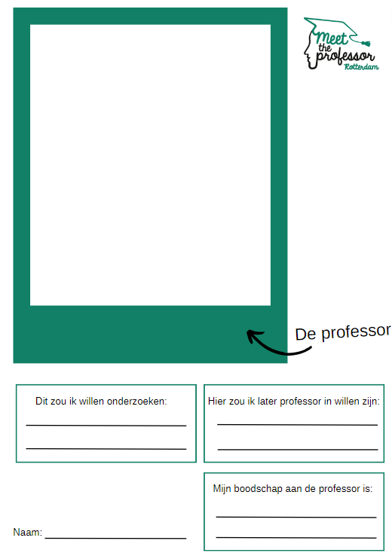
Wie is de professor?
Notes:
Opdracht instructie
Iedere week zijn we meer te weten gekomen over de professor.
Vul zelfstandig de vragen in op het invulblad.
Bespreek in tweetallen hoe de professor eruitziet en teken de professor.
Toelichting
Geef elke leerling een invulblad (zie bijlage 6), je hebt een exemplaar per post ontvangen, deze kan op school worden gekopieerd (of download hem bij lesmaterialen).
Tip: Dit kan ook vast een moment zijn om de gegeven hints te herhalen en te herhalen bij welke faculteit de professor hoort. Misschien vinden leerlingen het leuk deze informatie te verwerken in de tekening van de professor.

Slide 4
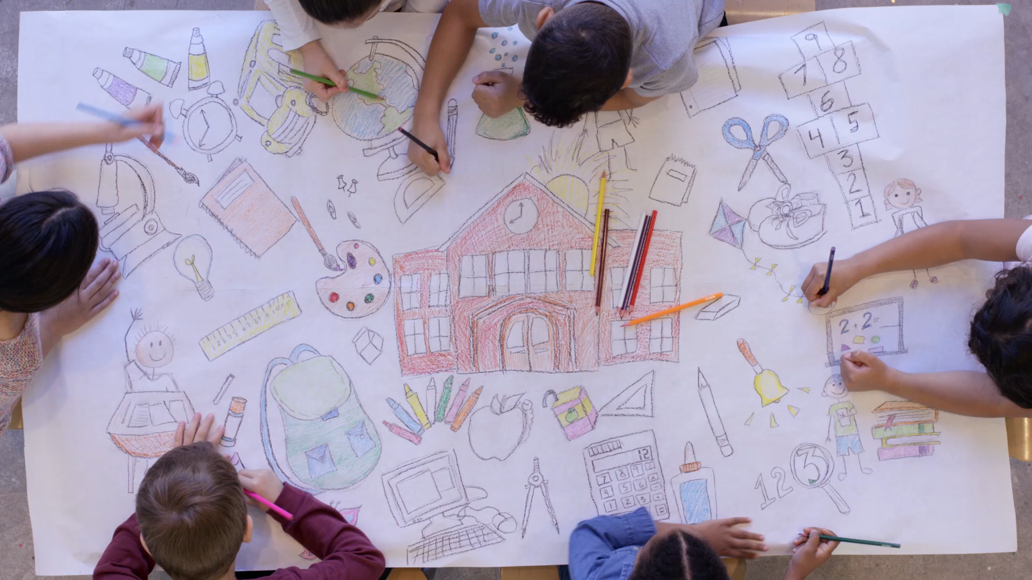
Teken de professor
Notes:
Opdracht instructie
Bespreek de tekeningen na
Vergelijk de tekeningen van de professor die de leerlingen hebben gemaakt.
Hoe kwamen deze ideeën tot stand?
Zijn er veel overeenkomsten te zien tussen de tekeningen?
Welke conclusie zou er getrokken kunnen worden? Wat denken we bijvoorbeeld al zeker weten?

Slide 5

Hint 6
Notes:
Toelichting
In totaal zijn er zes hints te verzamelen. Deze hints kunnen op de bijbehorende poster worden geplakt die ophangt in de klas. Wanneer alle zes de hints zijn verzameld, zal kort daarna de les van de professor plaatsvinden.
Lees hint 6 en hang hem op de poster.
Het doel is om leerlingen te laten inzien dat zij sommige eigenschappen delen met de professor.
Opdracht instructie
Schrijf je naam op de poster bij de hint als jij dit kenmerk met de professor deelt.
Raad aan de hand van de “raadplaat” welke professor de klas bezoekt. Wiens tekening komt het meest overeen?

Slide 6
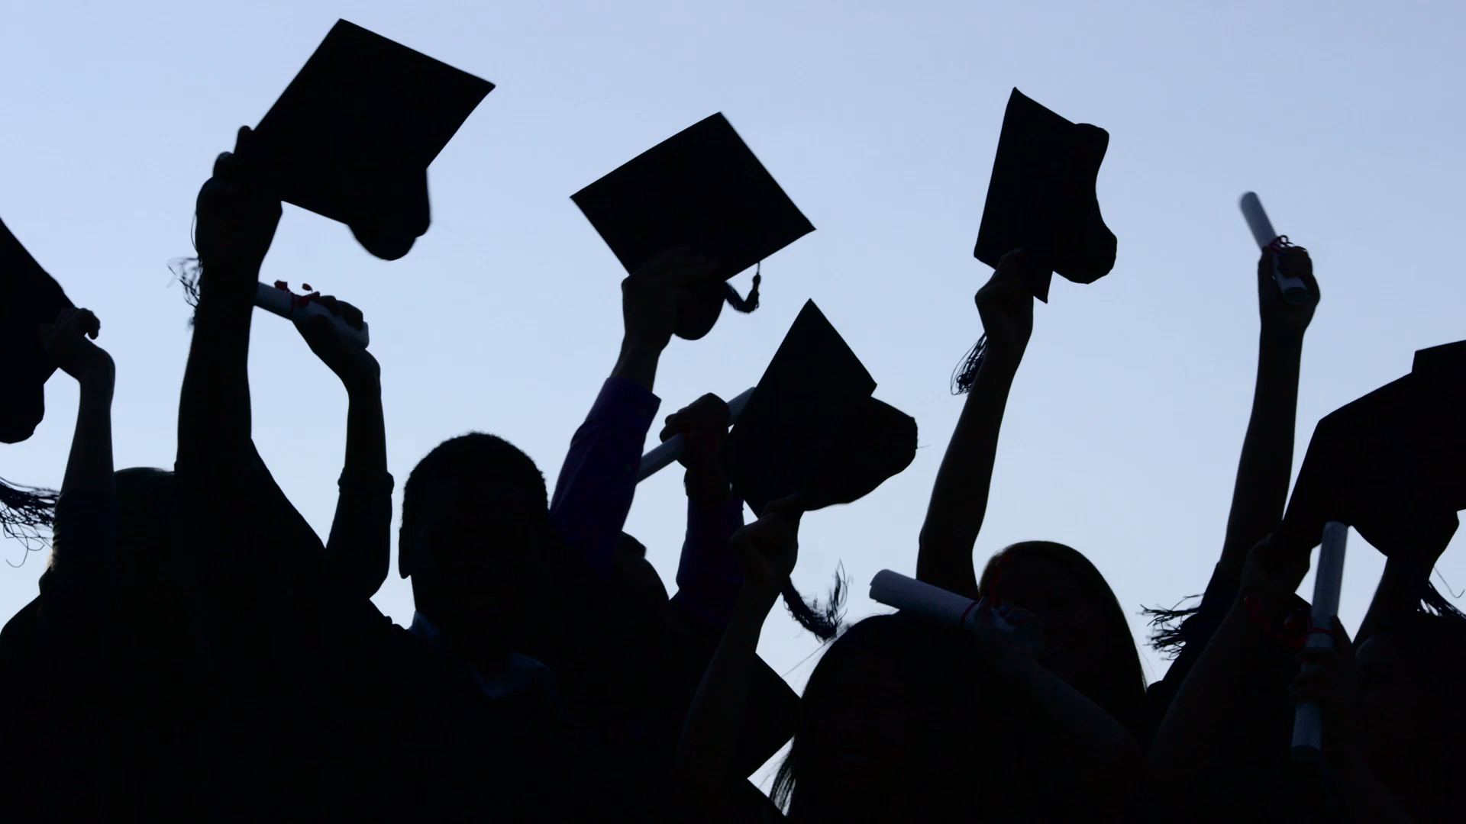
Tot ziens op 28 mei!
Notes:
De professor heeft al een hele leuke les voorbereid en heeft er enorm veel zin in om jullie op 28 mei te ontmoeten!

